Slide 1
WHO’s 5 Phase Evaluation Model
Phase 1
Adaptation of intervention for local sociocultural context
Phase 2
Small, feasibility randomized controlled trial (RCT) (feasibility, safety, trial procedures)
Phase 3
Process evaluation to prepare for scaling up / Dissemination
Phase 4
Phase 5
Process evaluation to prepare for RCT
Large RCT to evaluate
Notes:
Felicity

Slide 2
THE DIME MANUAL (Applied Mental Health Research Group, 2013)
User‘s manual for design, implementation, monitoring and evaluation of mental health and psychosocial assistance programs for trauma-affected populations
Qualitative
Data collection
Adaption & Training
Implementation & clinical trial
Evaluation & Dissemination
Notes:
Ziele:
den Einfluss und die Prävalenz mentaler und psychosozialer Probleme in der Population zu identifizieren und zu erheben
eine angemessene Intervention entwickeln oder anpassen, die diese Probleme adressiert
den Einfluss dieser Intervention erheben

Slide 3
Adaptation Process
Desk Review
Rapid Qualitative Assessment
Cognitive Interviewing
Health Experts Read Through
Adaptation Workshop
Revision of Materials PM+

Slide 4
Needs Assessment: Treatment Barriers
Structural
barriers
Mental health care
needs
Mental health care
utilization
Socio-cultural
barriers
Notes:
Arbeitsmodell:
Inhalt meiner MA = systembedingte und individuelle Barrieren eruieren, welche Syrern in der Schweiz begegnen

Slide 5
GRGROUP ASSIGNMENT (DIME, 2013)
Key Informant Syrian
n = 5
problems
Key Informant policy makers
n = 4
Free List
Key Informant health system
n = 5
n = 30
function
Focus Group
n = 20
m = 11; f = 9

Slide 6
Sample

Slide 7
Results: Treatment Barriers

Slide 8
Results: Barriers
Treatment barrier | Full sample N = 14 | Swiss permanent residents n = 9 | Syrian nationality n = 5
Structural
Bureaucracy and complex procedures | 4 (29%) | 3 (33%) | 2 (40%)
Gatekeeper | 10 (71%) | 9 (100%) | 1 (20%)
Lack of resources | 11 (79%) | 9 (100%) | 2 (40%)
Language | 10 (71%) | 8 (89%) | 2 (40%)
Not understanding the system | 5 (36%) | 4 (44%) | 1 (20%)
Socio-cultural
Basic needs are prioritized | 4 (29%) | 4 (44%) | 0 (0%)
Fear of stigma | 11 (79%) | 6 (67%) | 5 (100%)
Gender aspects | 5 (36%) | 2 (22%) | 3 (60%)
Lack of awareness | 12 (86%) | 8 (89%) | 4 (80%)
Mismatch between Western system and Syrian problems and needs | 13 (93%) | 9 (100%) | 4 (80%)

Slide 9
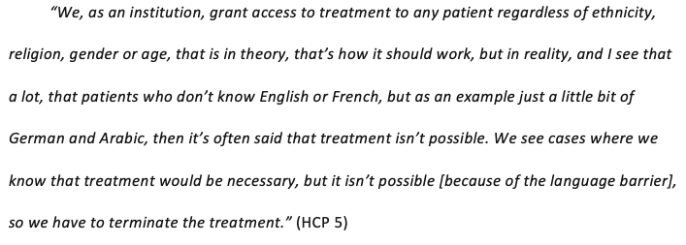
Treatment Barriers: Structural
Notes:
The two less often discussed structural barriers bureaucracy and complex procedures and ‘not understanding the system’ relate to a fairly complex health system which appears to be difficult to understand (e.g., referral pathways, health cost coverage) especially for persons coming from abroad. In particular, lack of transparency about where to go and what to do in case of medical or psychological problems seems to be a big difficulty for the target population.

Slide 10
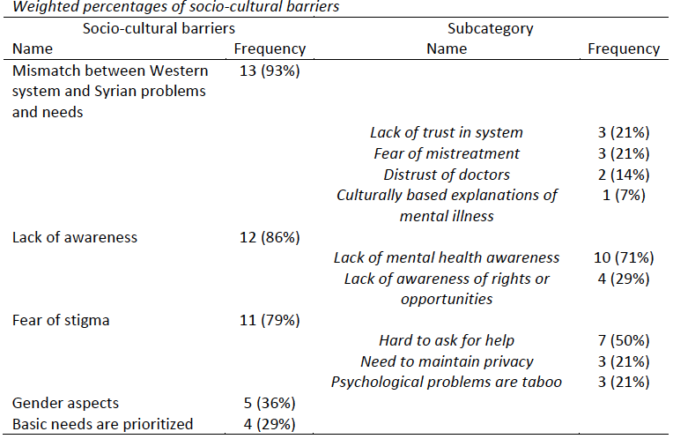
Treatment Barriers: Socio-Cultural
Notes:
Other socio-cultural barriers included gender aspects in healthcare seeking behaviour and the prioritization of basic needs over mental health problems. KIs mentioned that seeking psychological care is especially difficult for Arab men, as psychological support is perceived as a threat to their concept of masculinity. KIs furthermore mentioned that mental health is not the focal point of attention of refugees and asylum seekers, as there are other issues perceived as more urgent, such as finding a job or housing problems.

Slide 11
Conclusions
Despite high levels of mental healthcare needs, refugees and asylum seekers still show low mental healthcare utilization
Despite the low utilization, Switzerland’s mental healthcare system is already overloaded
Multiple structural and socio-cultural barriers emerged

Slide 12
Conclusions: Future Directions
„Gatekeepers“ should be trained
Systematic screenings: identifying people in need of mental health care
Lack of ressources: New approaches needed

Slide 13
Excursus:
Study in Syrian Refugees in CH

Slide 14
Barriers to the delivery and uptake of mental health interventions for refugees
Highly traumatized
Limited capacity of mental health care specialists (CH)
Lack of Interpreters
Stigma - Tabu
“Mentally ill asylum seekers are underdiagnosed and often inadequately treated” (Maier et al, 2010)
But, refugees and asylum seekers
may not access
mental health care
Notes:
Soviel zum Thema Verständigung.
Als nächstes stellt sich die Frage, was es denn an Versorgungsmöglichkeiten für traumatisierte Flüchtlinge schon gibt.
Was haben wir schon an spezifischen Angeboten?
Systematische Erhebung bei den zuständigen kantonalen Stellen (kantonale Asyl- und Flüchtlingskoordinatoren/-innen sowie Kantonsärzten/-innen)
Die ernüchternde Erkenntnis ist, dass
schweizweit mehrere Hundert spezifische Behandlungsplätze fehlen. Wir selbst haben Wartezeiten für Erstgespräche von rund einem Jahr.
Und die psychiatrische Regelversorgung oft ungenügend gerüstet ist, insbesondere auch wegen der Verständigungsproblematik.
Trotzdem ist die Regelversorgung oft eine gute erste Anlaufstelle. Auch wenn man keine Traumatherapie machen kann, kann man eine diagnostische Beurteilung machen und Behandlungsempfehlungen abgeben. Je spezifischer Ihr Auftrag, desto mehr muss man sich Mühe geben. Wenn Sie schreiben: Ich bitte um Abklärung hinsichtlich des Vorliegens einer Posttraumatischen Belastungsstörung und ggf. Zuführung einer spezifischen Traumatherapie, dann muss man der Sache auf den Grund gehen.

Slide 15
Mental health of refugees and asylum seekers: Phases
Pre-migration
Pre- Migration
Witness of war
Psychological and physical
torture
Death/loss of a loved one
In transit
waiting
Refugee camp
Sexual violence
Illness
Post-migration
Desperation
Desorientation
Post-migration stressors:
Insecurity
Living conditions, isolation,
Chronicity
„Asulum procedures“

Slide 16
Modell Refugee Mental Health: „Lost in Circulus Viciosus“
Post-traumatic Stress
Post-migratory Stress
Psychopathology
Integration difficulties
Notes:
Jetzt haben Sie etwas über Trauma gehört und etwas über post-migratorische Belastungsfaktoren. Wenn man die Aspekte in ein gemeinsames Schema giessen würde, sähe das etwa folgendermassen aus:
Die Menschen kommen bei uns in der Schweiz an mit einem Rucksack von post-traumatischem Stress aufgrund ihrer Erfahrungen im Heimatland und auf der Flucht.
Gleichzeitig leiden sie unter post-migratorischem Stress aufgrund ihrer Lebensumstände im Exil.
Beides trägt zur psychologischen Gesamtbelastung und zum erhöhten Erkrankungsrisiko bei.
Und diese Erkrankungen verursachen nicht nur subjektives Leid, sondern auch funktionale/kognitive Beeinträchtigungen. Jemand mit einer posttraumatischen Belastungsstörung hat nicht nur Flashbacks und Angstzustände, sondern auch Konzentrationsstörungen, Vergesslichkeit, Schlafstörungen. Er ist misstrauisch, fühlt sich schnell bedroht.
Diese Beeinträchtigungen machen es sehr schwer oder sogar unmöglich, sich zum Beispiel im Deutschkurs ausreichend zu konzentrieren. Die Menschen sind auch zu wenig belastbar für eine Arbeit.
Das heisst, je kränker sie sind, desto schwieriger wird es für sie, sich in der Aufnahmegesellschaft zu integrieren. Sie sind arbeitslos, können sich nicht verständigen, sind isoliert.
Die fehlende Integration stellt damit ihrerseits wieder einen post-migratorischen Belastungsfaktor dar; diese Faktoren verstärken sich gegenseitig, und es entsteht ein Teufelskreis und in diesem Teufelskreis können die Betroffenen über viele Jahre feststecken.
Und je länger sie in diesem Teufelskreis feststecken, desto mehr Folgeschäden treten auf.
Es geht jedoch auch weiter, dass nicht nur Personen, welche direkt Betroffen sind, Traumafolgen zeigen, sondern solche traumatische Erfahrungen werden weitergegeben.
Die Forschung zeigt nun, dass solche traumatische Erfahrungen weitergegeben werden. Wir haben das im Rahmen einer Studie 11 Jahre nach dem Krieg untersucht und konnten zeigen, dass auch bei Kindern, deren Eltern den Krieg erlebt haben, auch Jahre danach Traumafolgesymptome festgestellt werden können.
Hierzu kennen Sie vielleicht bereits Studien aus dem Holocaust-Überlebenden oder Kriegsveteranen.

Slide 17
Refugee Camp «Zaatari» (Jordan)
https://en.wikipedia.org/wiki/Zaatari_refugee_camp#/media/File:An_Aerial_View_of_the_Za'atri_Refugee_Camp.jpg

